Slide 1



真会C#？- C3创建类型

Slide 2

公众号

Slide 3

小程序习题 3.1

Slide 4
3.1 Class - 3

Slide 5
对象初始化器
对象任何可访问的字段/属性在构建之后，可通过对象初始化器直接为其进行设定值

Slide 6
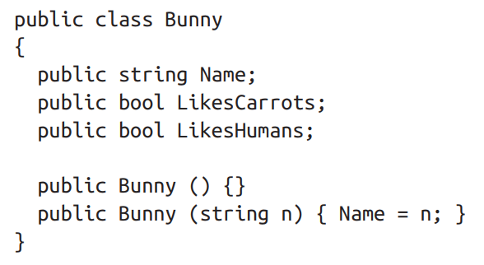
例子

Slide 7
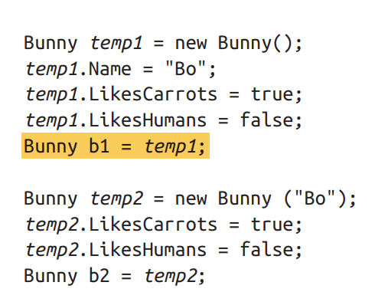
编译器生成的 代码
临时变量可以保证：如果在初始化的过程中出现了异常，那么不会以一个初始化到一半的对象来结尾。

Slide 8
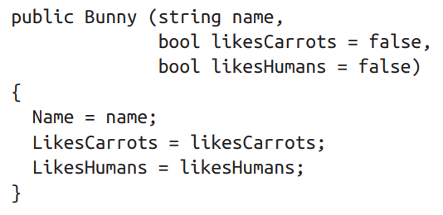

对象初始化器 vs 可选参数
如果不使用初始化器，上例中的构造函数也可以使用可选参数：

Slide 9
对象初始化器 vs 可选参数
可选参数方式
优点：可以让Bunny类的字段/属性只读
缺点：每个可选参数的值都被嵌入到了calling site，C#会把构造函数的调用翻译成：

Slide 10
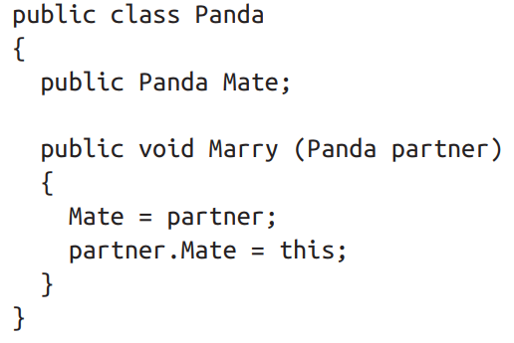
This 引用
this引用指的是实例的本身。

Slide 11
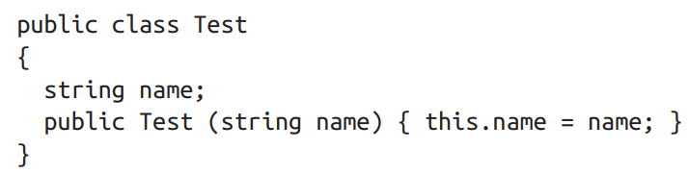
This 引用
this引用可以让你把字段与本地变量或参数区分开
只有class/struct的非静态成员才可以使用this

Slide 12
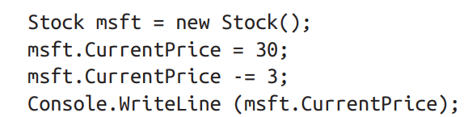
属性 Propertyies
从外边来看，属性和字段很像。但从内部看，属性含有逻辑，就像方法一样

Slide 13
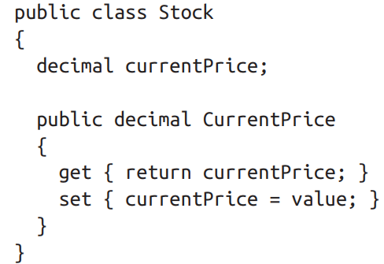
属性的声明
属性的声明和字段的声明很像，但多了一个 get set 块。

Slide 14
属性的get set
get/set 代表属性的访问器
get访问器会在属性被读取的时候运行，必须返回一个该属性类型的值
set访问器会在属性被赋值的时候运行，有一个隐式的该类型的参数 value，通常你会把 value 赋给一个私有字段

Slide 15
属性与字段的区别
尽管属性的访问方式与字段的访问方式相同，但不同之处在于，属性赋予了实现者对获取和赋值的完全控制权。这种控制允许实现者选择任意所需的内部表示，不向属性的使用者公开其内部实现细节。

Slide 16
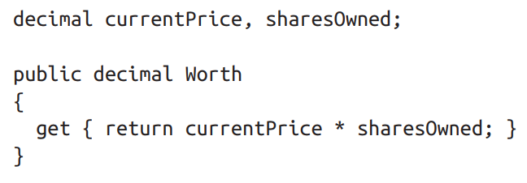
只读和计算的属性
如果属性只有get访问器，那么它是只读的
如果只有set访问器，那么它就是只写的（很少这样用）
属性通常拥有一个专用的“幕后”字段（backing field），这个幕后字段用来存储数据

Slide 17

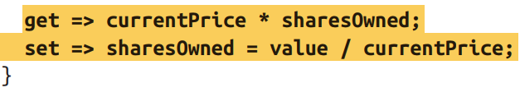
Expression-bodied 属性
从C# 6开始，你可以使用Expression-bodied形式来表示只读属性
C# 7，允许set访问器也可以使用该形式

Slide 18
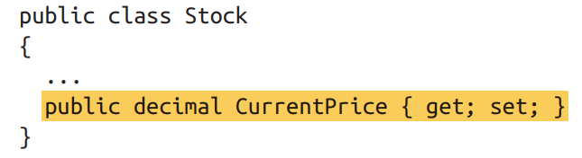
自动属性
属性最常见的一种实践就是：getter和setter只是对private field进行简单直接的读写
自动属性声明就告诉编译器来提供这种实现
编译器会自动生成一个私有的幕后字段，其名称不可引用（由编译器生成）
set 访问器也可以是private 或 protected

Slide 19
属性初始化器
从C# 6 开始，你可以为自动属性添加属性初始化器
只读的自动属性也可以使用（只读自动属性也可以在构造函数里被赋值）

Slide 20
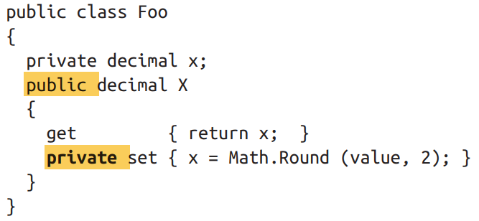
get 和 set的访问性
get和set访问器可以拥有不同的访问级别
典型用法：public get，internal/private set
注意，属性的访问级别更“宽松”一些，访问器的访问级别更“严”一些

Slide 21
CLR的属性实现
C#的属性访问器内部会编译成 get_XXX和set_XXX
简单的非virtual属性访问器会被JIT编译器进行内联（inline）操作，这会消除访问属性与访问字段之间的性能差异。内联是一种优化技术，它会把方法调用换成直接使用方法体。

Slide 22
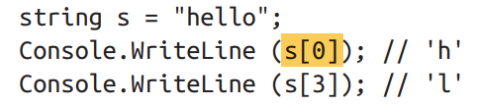
索引器
索引器提供了一种可以访问封装了列表值或字典值的class/struct的元素的一种自然的语法。
语法很像使用数组时用的语法，但是这里的索引参数可以是任何类型的

Slide 23

索引器
索引器和属性拥有同样的修饰符
可以按照下列方式使用null条件操作符：

Slide 24
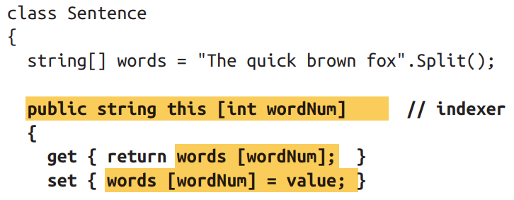

实现索引器
需要定义一个this属性，并通过中括号指定参数。

Slide 25
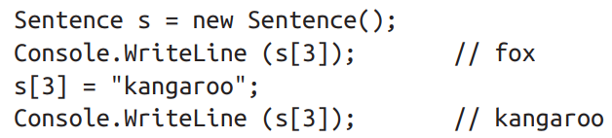
使用索引器

Slide 26
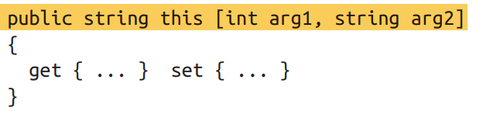
多个索引器
一个类型可以声明多个索引器，它们的参数类型可以不同
一个索引器可以有多个参数

Slide 27
只读索引器
如果不写set访问器，那么这个索引器就是只读的
在C# 6以后，也可以使用 expression-bodied 语法

Slide 28
CLR的索引器实现
索引器在内部会编译成get_Item和set_Item方法

Slide 29
Thanks
小程序 3.1

